Slide 1
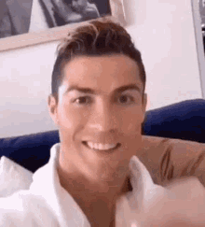
Основни принципи на квантовата физика
Проект направен от Мартин Велев и Никола Иванов

Slide 2
Какво е квантовата физика?
Квaнтовaта физика е клон на науката. Тя изучава много малки частици. Такива частици са атоми и фотони. Те се държат по необичайни начини.Квантовата физика се нарича още квантова механика.
Тя обяснява как работят най-малките части на Вселената. Всичко около нас е изградено от протони, неутрони и електрони.В квантовата физика частиците могат да се държат като частици и като вълни. Светлината е пример за това. Това се нарича вълново-частичен дуализъм.

Slide 3
Принципи на квантовата физика

Slide 4
1. Квантуване на енергията
Учен: Макс Планк
Година: 1900 г.

Slide 5
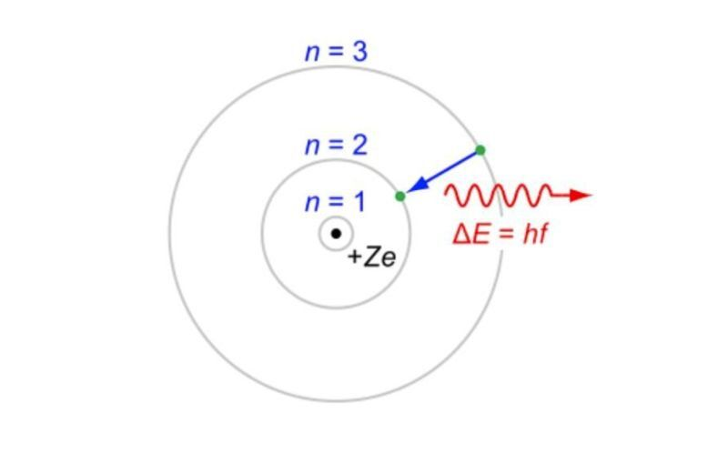
Теория:
Планк открива, че енергията не се излъчва и поглъща непрекъснато, а на малки порции, наречени кванти. Това е коренно различно от класическата физика, която приема, че енергията може да има всякакви стойности.
Той въвежда формулата:
E = h · f,
където h е константата на Планк, а f – честотата.
Пример:
Представи си стълбище. Можеш да стъпиш само на стъпалата, а не между тях.
По същия начин електронът може да има само определени енергийни нива, а не произволни.

Slide 6
2. Фотоелектричен ефект
Учен: Алберт Айнщайн
Година: 1905 г.

Slide 7
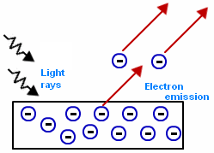
Теория:
Айнщайн доказва, че светлината се държи като поток от частици – фотони.
Когато светлина с достатъчно висока честота падне върху метал, тя може да избие електрони от него.
Важно е, че не силата (яркостта), а честотата на светлината определя дали ще се отделят електрони.
Пример
Слаба ултравиолетова светлина може да избие електрон,
но много силна червена светлина – не може.

Slide 8
3. Вълново-частичен дуализъм
Учен: Луи дьо Бройл
Година: 1924 г.

Slide 9
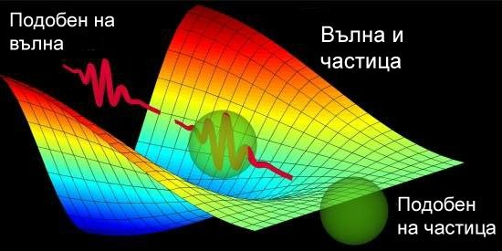
Теория:
Дьо Бройл предлага, че всяка частица (електрон, протон) има и вълнови свойства, а не само маса и скорост.
Това означава, че материята може да се държи едновременно като частица и като вълна.
Пример
Електрон: се засича като точка (частица), но създава интерференчна картина като вълна.

Slide 10
4. Принцип на неопределеността
Учен: Вернер Хайзенберг
Година: 1927 г.

Slide 11
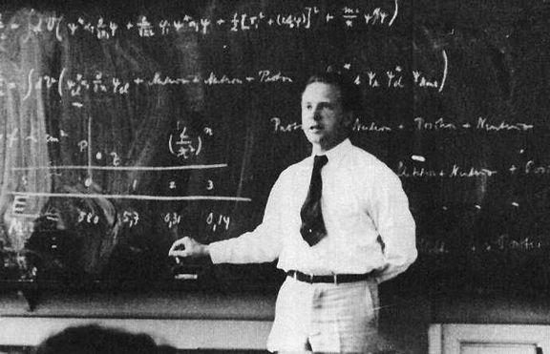
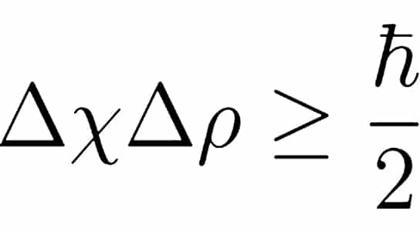
Теория:
Невъзможно е едновременно да се знаят точната позиция и точната скорост на една квантова частица.
Колкото по-точно знаем едното, толкова по-неточно знаем другото.
Това не е грешка на измерването, а фундаментално свойство на природата.
Пример:
Все едно да се опитваш да видиш кола в пълна тъмнина, като я осветиш с фенер – самата светлина я избутва леко и променя движението ѝ.

Slide 12
5. Квантова суперпозиция
Учен: Ервин Шрьодингер
Година: 1926 г.

Slide 13
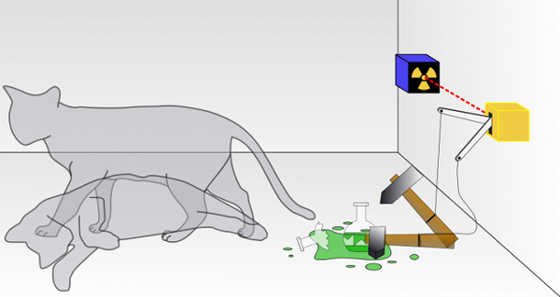
Теория:
Квантовата частица може да съществува в няколко състояния едновременно, докато не бъде измерена.
Състоянието ѝ се описва с вълнова функция, която показва вероятности.
Пример:
Електрон може да бъде:и тук, и там, едновременно, докато не го измерим.
Известен пример е мисловният експеримент с котката на Шрьодингер – жива и мъртва едновременно.

Slide 14
6. Колапс на вълновата функция
Учен: Нилс Бор (Копенхагенска интерпретация)
Година: около 1927 г.

Slide 15
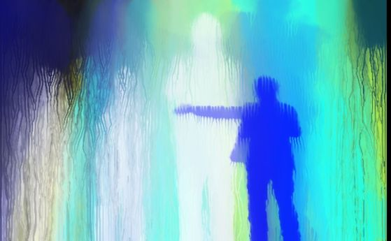
Теория:
Когато извършим измерване, суперпозицията изчезва и частицата избира едно конкретно състояние.
Този процес се нарича колапс на вълновата функция.
Пример:
Преди измерване:
електронът е на много възможни места.
След измерване:
намираме го на едно конкретно място.

